Slide 1
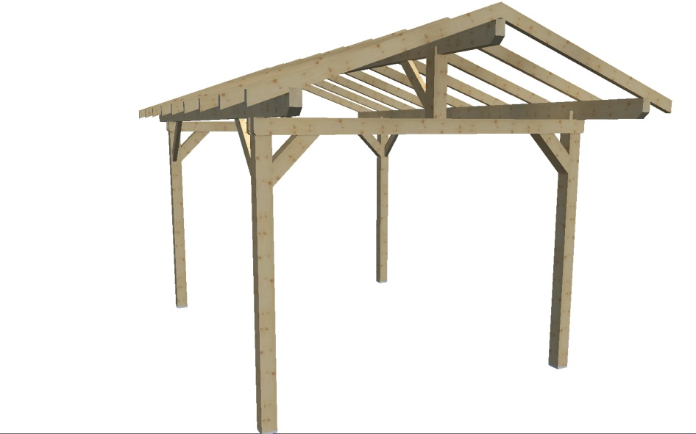
KARPA 3,50 x 5,00 m
Auvent double pente en section 120 x 120 mm
Réf. KA 3550 ST
3,07 m
5,00 m
3,5 m
DIMENSIONS
Dimensions ext. au sol : 3 000 x 3 620 mm Surface brute au sol : 10,86 m² Hauteur passage : 2 200 mm Hauteur totale: 3 078 mm Débords de toit : 250 mm à l’égout (chevron) et 690 mm en pignon (panne) Dimensions couverture toit : 3 500 x 5 000 mm Surface projetée au sol: 17,50 m²
Structure : 4 poteaux en épicéa du nord contrecollé, traité insecticide et fongicide CTBP+ incolore, raboté 4 faces et chanfreiné. Humidité max.: 15 %. Section 120 x 120 mm. 3 pannes en bois de charpente (épicéa ou sapin massif), séché, raboté et traité insecticide et fongicide CTBP+ incolore, classe de résistance C24 assemblés avec liens en bois. Section 80 x 160 mm. 2 pignons avec entrait moisée en bois de charpente (épicéa ou sapin massif), séché, raboté et traité insecticide et fongicide CTBP+ incolore, classe de résistance C24 assemblés avec liens en bois. Section 120 x 45 mm. Poteaux livrés avec platine métallique à fixer au sol dur. Chevrons : Bois de charpente en épicéa / sapin massif, . séché, raboté et traité insecticide et fongicide CTBP+ incolore, classe de résistance C24 ; . section 95 x 45 mm. Décorations façades et latérales en bois massif. COLIS Dimension du colis (LxPxH) 400 x 120 x 50 cm Poids du colis 458kg
PLUS PRODUIT
- Produit fabriqué en FRANCE
-Poteaux livrés avec platine métallique à fixer au sol dur.
-Assemblage avec tenon et mortaise et tourillons. Usinages sur centre en commande numérique.
CONSEILS DE MISE EN SERVICE
A installer sur dalle béton
PRODUIT LIVRE
PRODUIT LIVRE MONTE

